Slide 1
1-декабрь б\тк\л д\йнъл\к
СПИДке каршы к\ръш\\ к\н\!

Slide 2
№78 М.Жолдошалиев атындагы орто мектеби

Slide 3


Slide 4

ВИЧ-инфекциясы – иммундук системанын спецификалык бузулушу, менен жугуштуу ънъкът оору,анын жугуштуу иммундук жетишсиздик синдрому пайда болгонго чейин жай бузулушуна алып келет.Алынган иммуно жетишсиздиктен.
СПИД синдрому,ВИЧ инфекциясынын акыркы
4 -клиникалык стадиясы.

Slide 5
Ким изилдеп чыккан
Адамдын иммундук жетишсиздигинин вирусу 1983-жыл эки лабораторияда бъл\н\п алынган.Франциядагы Пастер институнда Люк Монтанье жана АКШнын Улуттук онкология институнда Роберт Галло.
*1986-жыл Вирустардын таксономиясы боюнча эл аралык комитет ага орус тилине которулган адамдын иммундук жетишсиздигин вирусу (ВИЧ)деп аталган.
1986-жылы Робет Галло менен Люк Монтанье вирустун жаны т\р\н –(ВИЧ) 2 ни табышкан.

Slide 6
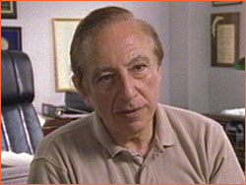
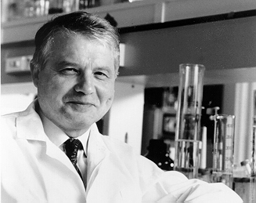
Роберт Галло
Люк Монтанье

Slide 7
Этиология бул СПИД вирусу
ВИЧ- инфекциясынын козгогучтары ретровирустар
\й-б\лъс\н\н вирустарына, лентивирустадын субфамилиясына (жай вирустар ) кирет.
РНК- вирусу.
Вирус адамдын организимине киргенден кийин б\т ъм\р анын жашоосун коштоп ж\рът.

Slide 8
ВИЧ-инфекциясынын патогенези
Инфекция кан жана вирусту камтыган башка дене суюктуктары менен тыгыз байланышта болот.
Дендриттик клеткалар организмге вирустун киришине былжырлуу клеткалар катышышат.
Вирус инфекциясынын дарбазасынын жанындагы активдештирилген CD4 лимфоциттерди тез жугузуп ,алар менен бирге аймактык лимфа бездерине кирет.
Ушундан кийин ВИЧ ток менен организмге кан жана лимфа аркылуу тарайт.

Slide 9
ВИЧтин жугуу механизими
Оорунун козгогучунун резервуары жана булагы СПИД менен ооруган адам жеВИЧ-инфекциясы бар адам.

Slide 10
СПИД вирусу
Ал адамдын организиминин бардык суюк чъйрълър\ндъ кездешет,бирок алардын концентрациясы бирдей эмес.
Канда(3000ден ашык 1мл)
Спермада (20-40 даана/ 1мл)кындын секрециялары,эмчек с\т\,ж\л\н суюктугу,трансудаттар.
Шлекейде,къз жашта,терде.

Slide 11
Биологиялык суюктук
тер
кан
сперма
къз жаш
шлекей
заара
вагиналдык суюктук
Эне суту
ж.башка
Notes:
Достаточное для заражения количество вируса находится только в крови, сперме, вагинальной жидкости и грудном молоке. Грубо говоря, в остальных экскретах организма содержание ВИЧ настолько мало, что не способно привести к инфицированию.

Slide 12
ВИЧтин касиеттери
Вирус жогорку температурадан коркот.
Бардык белгилуу дезинфекцияларга сезгич келет
70% спирт,эфир,ацетон,тиричилик агартуучу заттар менен инактивацияланат.
-56 С 30 мунотто олот.
70-80 С температурада 10 мунотто олот
ВИЧ учун кун жана жасалма УК нурлануунун бардык туру зыяндуу.
22 С температурада кургак жана суюк абалда (канда,олукто,биологиялык суюктуктарда )4 кун активдуу болот.
Ал тонгон кан менен сары суу коп жылдар бою сакталат.
Тондурулган спремада бир нече ай сактала.

Slide 13
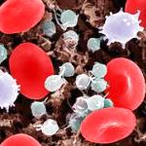

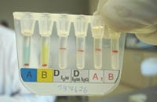

Организмде ВИЧти кантип аныктоого болот?
*Кооптуу байланыштан 3 айдан кийин ВИЧке каршы антителолорду аныктоо учун кан тапшырыш керек.
*ВИЧке тесттин жыйынтыгы тууралуу маалымат толугу менен жашыруун болуп саналат.

Slide 14
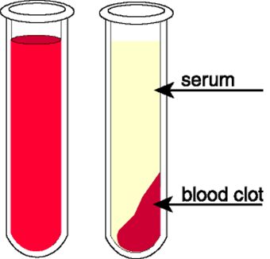
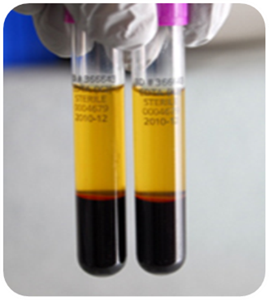
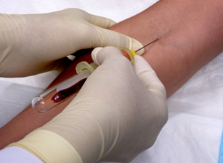
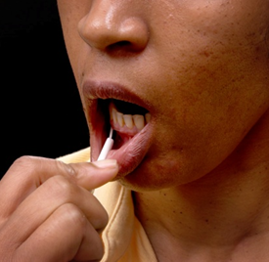
Экспрес учун колдонулган дене суюктуктары ВИЧ тести
Сары суу
Плазма
Бутундой кан
(тамырдан же манжадан алынат )
шлекей

Slide 15
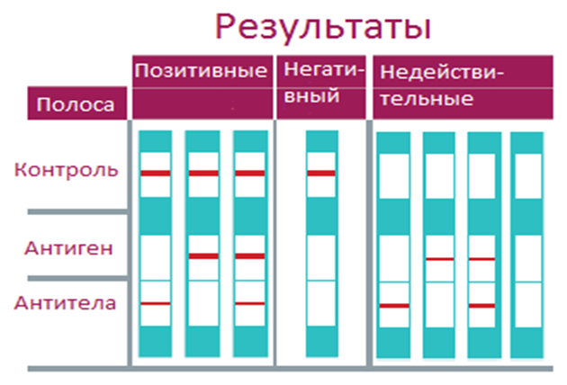
Жыйынтыктарды интерпретацилоо

Slide 16
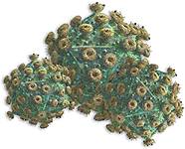
ВИЧ инфекциясынын жугуу жолдору
1.Парентералдык жол
2.Жыныстык катнаш
3.Вертикалдык жол

Slide 17
Негизги иш аракеттер
Диагноз (аныктоо,кенеш беруу,вирус бар экенин аныктоо,ВИЧ диагнозун аныктоо).
Дарылоо(дарыланууга маалымдалган макулдук, удержание , сактануу).
Камкордук корсотуу жана колдоо
Алдын ала чара коруу

Slide 18
Кыргызстанда эпидемиянын онугуу тарыхы
ДСУнун маалыматы боюнча 1996- жылга чейинКыргызстан Борбодук Азия чолкомундо ВИЧ-инфекциясы жок жалгыз олко болгон.
Жарандардын арасында биринчи жолу аныкталган фактыны расмий каттооКыргыз Республикасында 1996-жылга туура келет.

Slide 19

Кън\л бурганынздар \ч\н чон рахмат!

